Slide 1
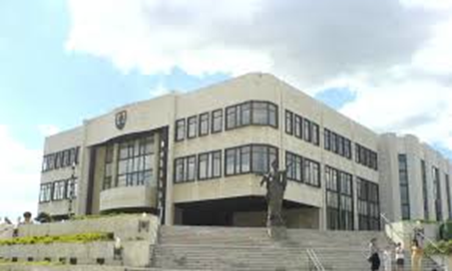
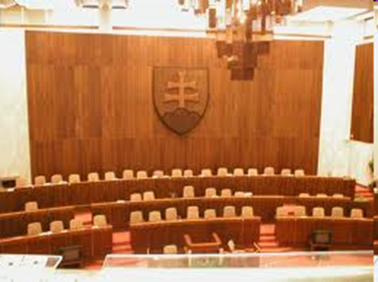
ZÁKONODARNÁ MOC
LEGISLATÍVNY PROCES

Slide 2
Zákonodarná moc
Tvoria ju štátne orgány vytvárajúce pravidlá, ktorými sa riadime.
Tieto pravidlá vytvára parlament..

Slide 3
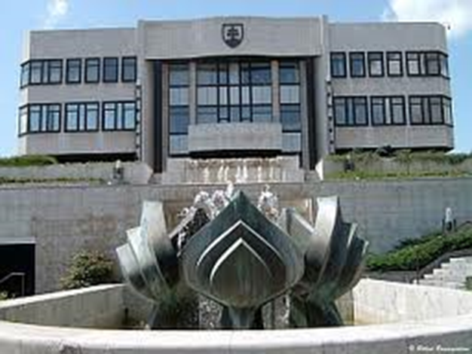
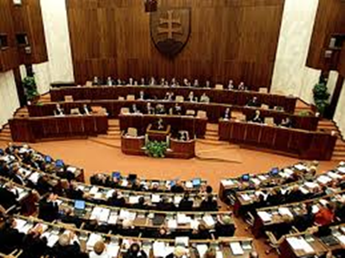
zákonodarnú moc má
Národná rada Slovenskej republiky (NR SR)
alebo parlament SR
dáva schvaľuje zákony krajine

Slide 4

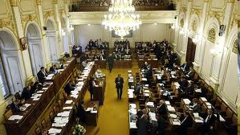
Parlament (snem)
jednokomorový - jedna snemovňa (SR)
dvojkomorový - dve snemovne (ČR, Francúzsko, Nemecko...)

Slide 5
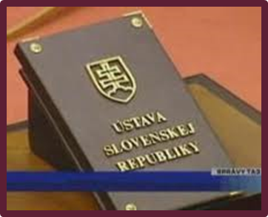
právomoci parlamentu sú vymedzené Ústavou SR
prijíma a mení ústavu
prijíma a mení zákony
schvaľuje štátny rozpočet
posudzuje činnosť vlády

Slide 6
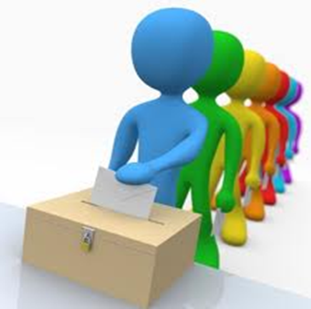
parlament
➢ tvorí 150 poslancov
➢ nad 21 rokov
➢ zvolených v parlamentných voľbách na 4 roky
volebným právom
– priamym, všeobecným, rovným, tajným
občanmi SR staršími ako 18 rokov
s trvalým pobytom v SR
➢ aktívne a pasívne volebné právo (voliť a byť volený)

Slide 7
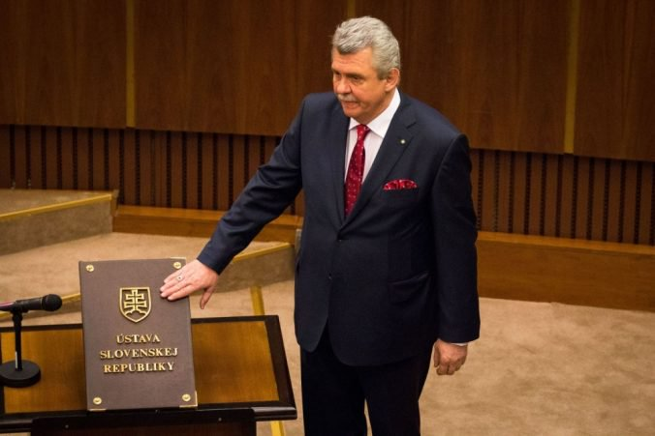
SĽUB POSLANCA NR SR
"Sľubujem na svoju česť a svedomie vernosť Slovenskej republike. Svoje povinnosti budem plniť v záujme jej občanov. Budem dodržiavať ústavu a ostatné zákony a pracovať tak, aby sa uvádzali do života."

Slide 8
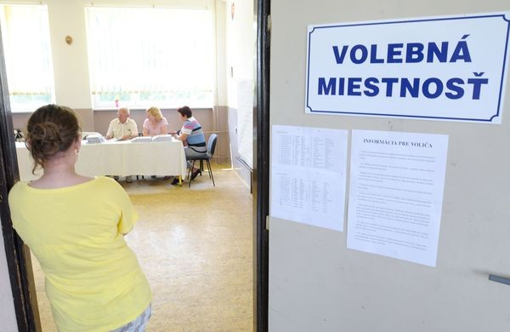
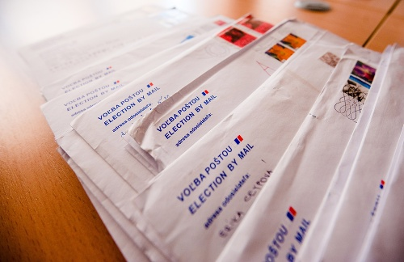
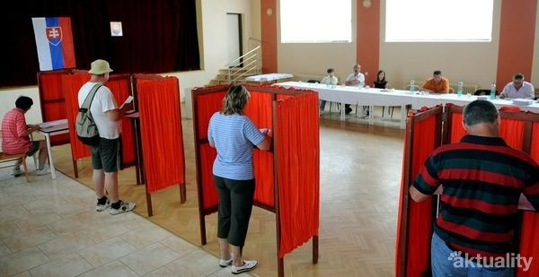

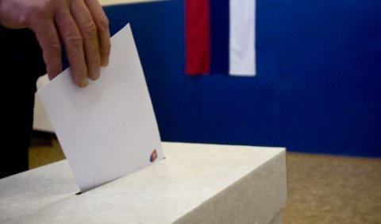
Parlamentné voľby v SR
Parlamentné voľby v SR -realizácia

Slide 9
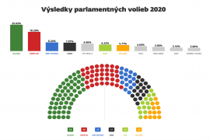
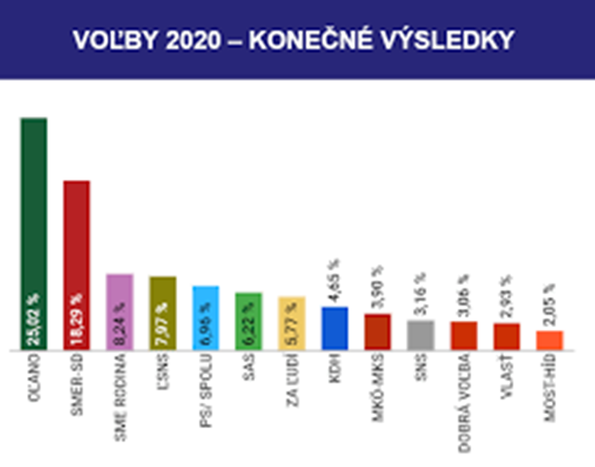
Výsledky parlamentných volieb 2020
Zloženie parlamentu

Slide 10
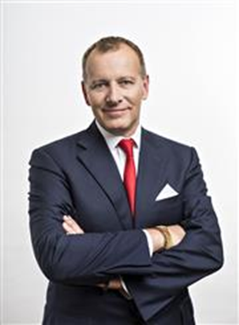
Na čele Národnej rady Slovenskej republiky
je predseda a podpredsedovia (4)
Boris Kolár
zvolení poslanci pracujú vo VÝBOROCH NR SR
...napr. výbor pre vzdelávanie, mládež a šport ...

Slide 11
zvolení poslanci pracujú vo výboroch NR SR
- Výbory NR SR:
Mandátový a imunitný výbor NR SR
Výbor NR SR pre nezlučiteľnosť funkcií
Výbor NR SR pre európske záležitosti
Ústavnoprávny výbor NR SR
Výbor NR SR pre financie a rozpočet
Výbor NR SR pre hospodárske záležitosti
Výbor NR SR pre pôdohospodárstvo a životné prostredie
Výbor NR SR pre verejnú správu a regionálny rozvoj
Výbor NR SR pre sociálne veci
Výbor NR SR pre zdravotníctvo
Výbor NR SR pre obranu a bezpečnosť
Zahraničný výbor NR SR
Výbor NR SR pre vzdelávanie, vedu, mládež a šport
Výbor NR SR pre kultúru a médiá
Výbor NR SR pre ľudské práva a národnostné menšiny
Osobitný kontrolný výbor NR SR na kontrolu činnosti NBÚ
Osobitný kontrolný výbor NR SR na kontrolu činnosti SIS
Osobitný kontrolný výbor NR SR na kontrolu činnosti Vojenského spravodajstva
Výbor NR SR na preskúmavanie rozhodnutí NBÚ
Zaujímavosť

Slide 12
Rokovacími dňami schôdze národnej rady
sú spravidla utorok až piatok
Schôdze národnej rady sú verejné
Národná rada je schopná sa uznášať,
ak je v rokovacej sále prítomná
a na hlasovaní sa zúčastňuje
nadpolovičná väčšina všetkých jej poslancov – 76
Na prijatie ústavy, ústavného zákona,
odsúhlasenie neverejnej schôdze národnej rady
a v ďalších prípadoch, kedy to vyžaduje ústava
alebo zákon, je potrebná trojpätinová kvalifikovaná
väčšina najmenej 90 poslancov

Slide 13
ZÁKONODARNÁ INICIATÍVA
návrh zákona
poslanci
vláda
Výbory NR SR
rozprava v NR SR
3 etapy – 3 čítania
hlasovanie o návrhu zákona
podpisovanie zákona
predseda parlamentu
predseda vlády
prezident
publikovanie v zbierke zákonov

Slide 14

Platnosť zákona
Zverejnením zákona v zbierke zákonov SR nadobúda zákon platnosť a stáva sa súčasťou právneho poriadku SR...
ÚČINNOSŤ ZÁKONA vzniká:
zároveň so vznikom platnosti
✓ pod zákonom je presne uverejnený
✓ dátum, odkedy je účinný
✓ 15 deň po zverejnení ak neplatia prvé 2 možnosti

Slide 15
návrh zákona
rozprava v NR SR
hlasovanie o návrhu zákona
podpisovanie zákona
publikovanie v zbierke zákonov
Celý proces od podania návrhu zákona až po jeho publikovanie
v zbierke zákonov SR sa nazýva LEGISLATÍVNY PROCES

Slide 16
Úloha 1:
Prečítajte si text a riešte úlohy.
Martina tento rok oslávila 19. narodeniny a len nedávno sa stala aktívnou členkou politickej strany. Určite by chcela kandidovať v najbližších voľbách, ktoré sa budú konať ešte v tomto roku, alebo sa aspoň aktívne volieb zúčastniť a podporiť svoju stranu.
Má Martina právo kandidovať vo voľbách do parlamentu?
Má Martina právo voliť v parlamentných voľbách?

Slide 17
Úloha 2:
Vysvetlite význam motta: „Moc je najmä zodpovednosť.“ Vychádzajte zo sľubu poslanca.
Úloha 3:
Napíšte do tabuľky, ktoré vlastnosti by podľa vás mal mať poslanec NR SR a ktoré by nemal mať.
Mal by mať vlastnosti | Nemal by mať vlastnosti

